Slide 1
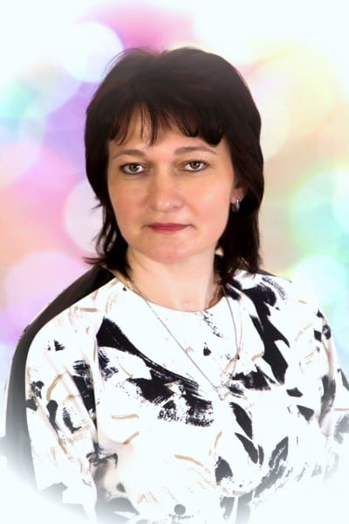
Министерство образования Республики Мордовия
ПОРТФОЛИО
Ключагиной Ольги Михайловны
воспитателя муниципального автономного дошкольного образовательного учреждения Атяшевского муниципального района
Республики Мордовия
«Атяшевский детский сад комбинированного
вида №1»

Slide 2
Общие сведения
Дата рождения: 25.04.1977г.
Профессиональное образование: учитель русского языка и литературы
МГПИ им. М.Е. Евсевьева
Диплом БВС № 0198003, дата выдачи: 25 июня 1999г.
Стаж педагогической работы (по специальности): 8 лет
Стаж работы в данном учреждении: 6 лет
Общий трудовой стаж: 22 года
Квалификационная категория: первая
Дата последней аттестации: 15.03.2017г.
Занимаемая должность: воспитатель
Профессиональная переподготовка: воспитатель, ГБУ ДПО «МРИО»
диплом№ 132402509994 от 20.05.2016г.
Повышение квалификации:
«Проектная и познавательно-исследовательская деятельность в ДОО», в объеме 36 часов , ГБУ ДПО РМ «Центр непрерывного повышения профессионального мастерства педагогических работников – «Педагог 13.ру», 2021г.

Slide 3
Представление педагогического опыта
«Формирование основ здорового образа жизни у старших дошкольников»
https://ds1atsh.schoolrm.ru/sveden/employees/43024/377238/

Slide 4
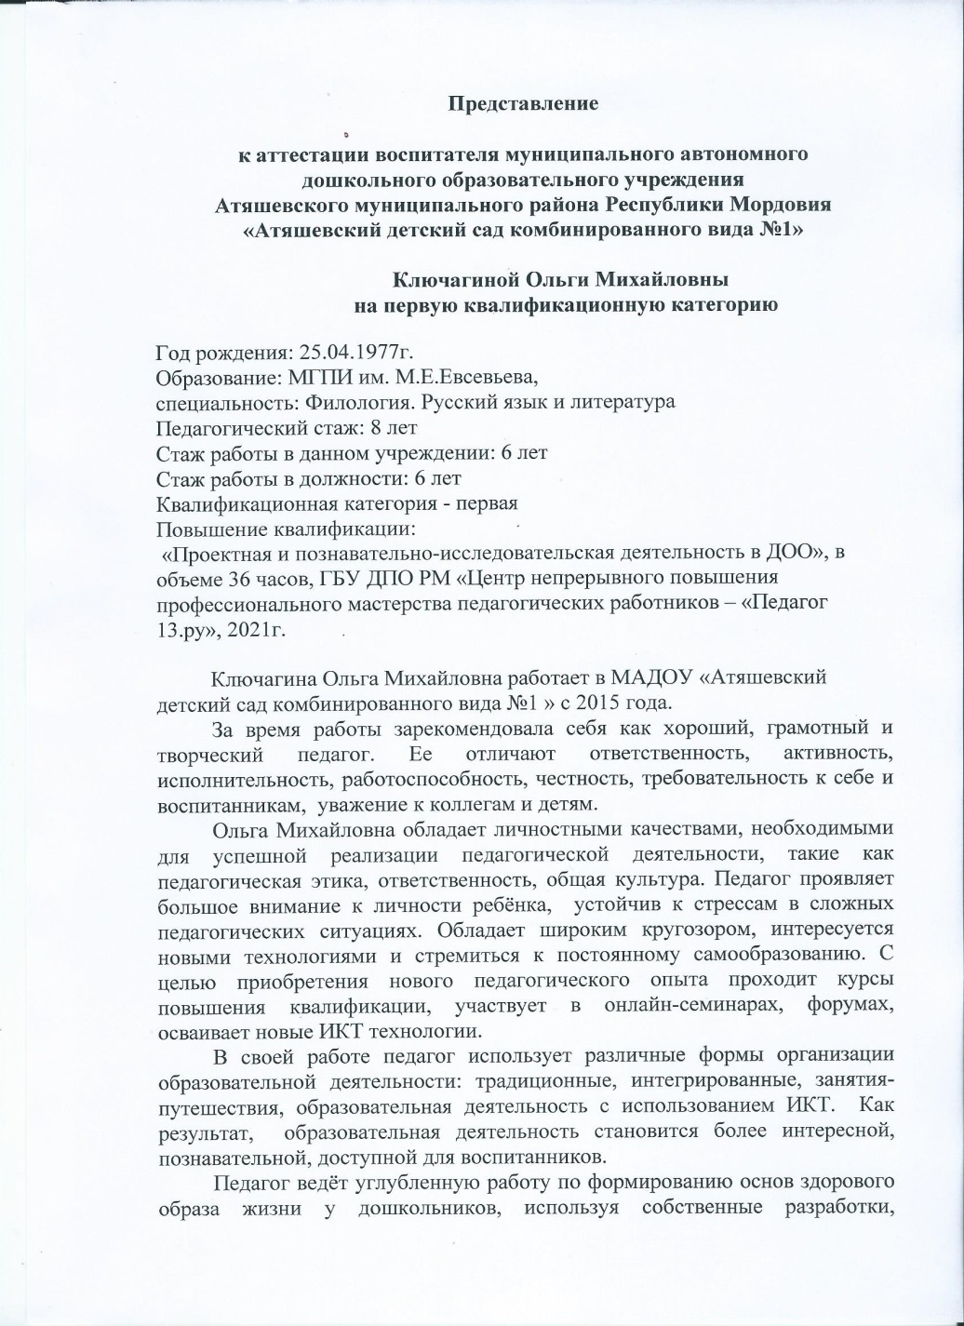
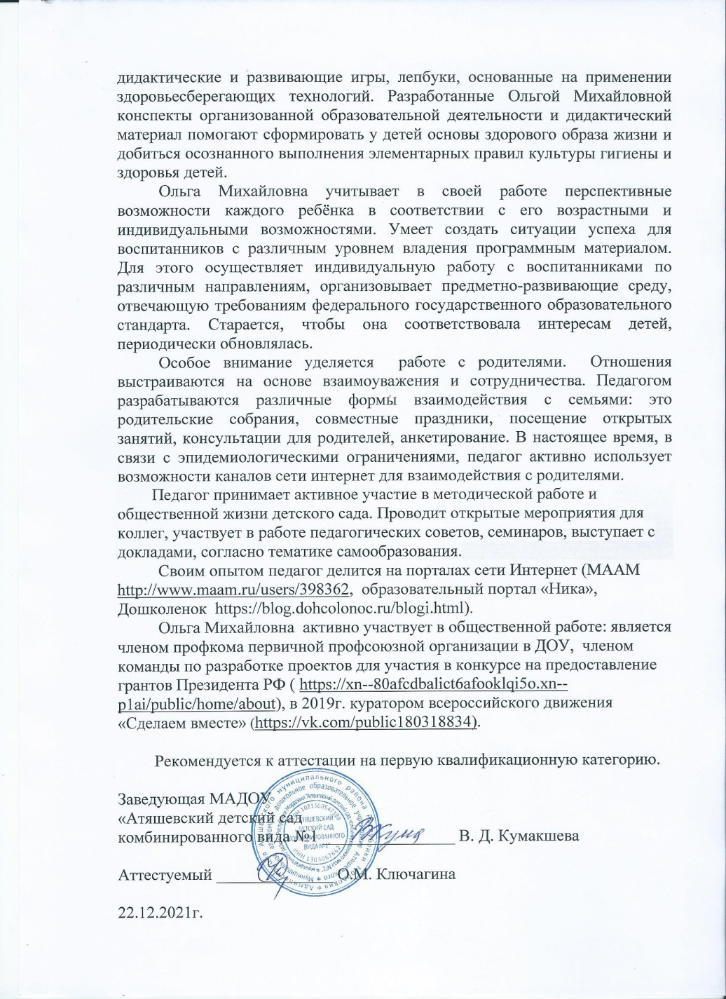
Представление к аттестации

Slide 5
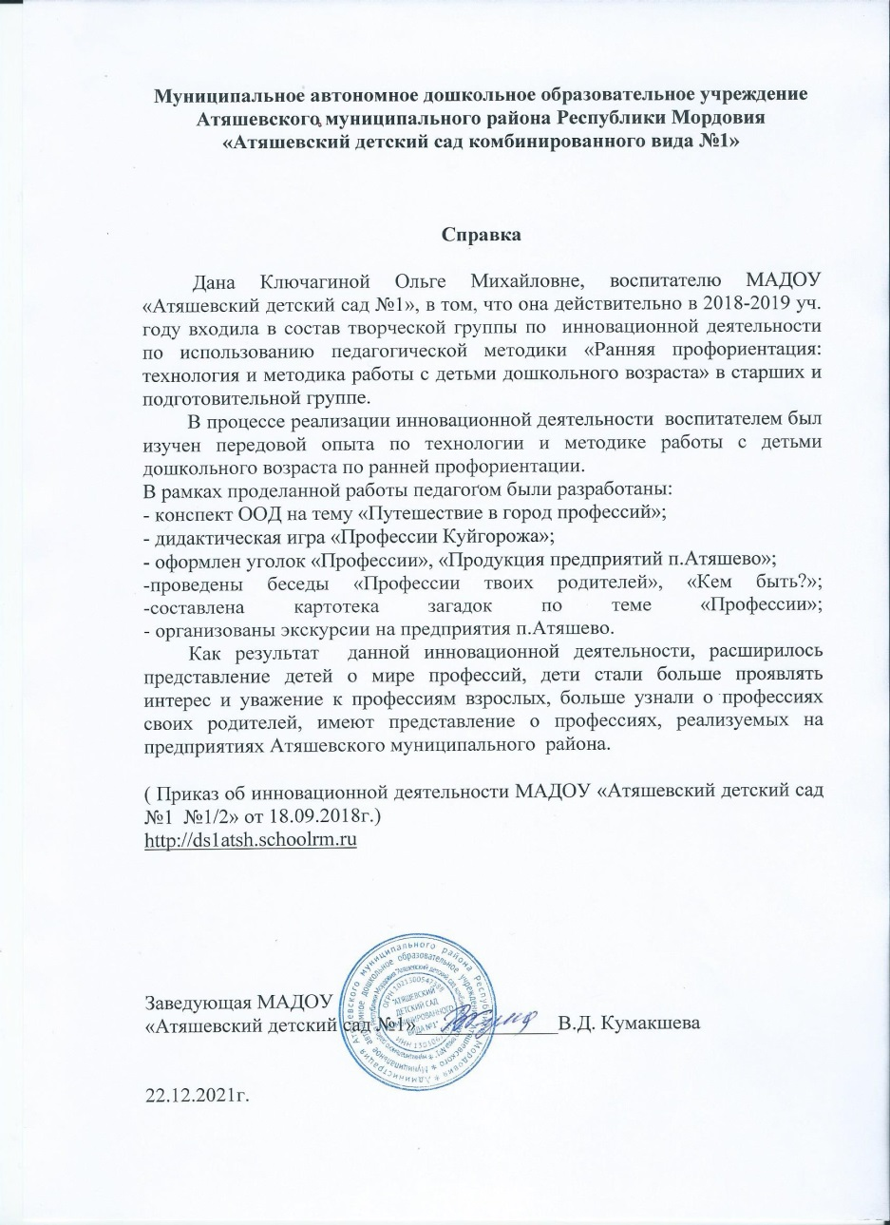
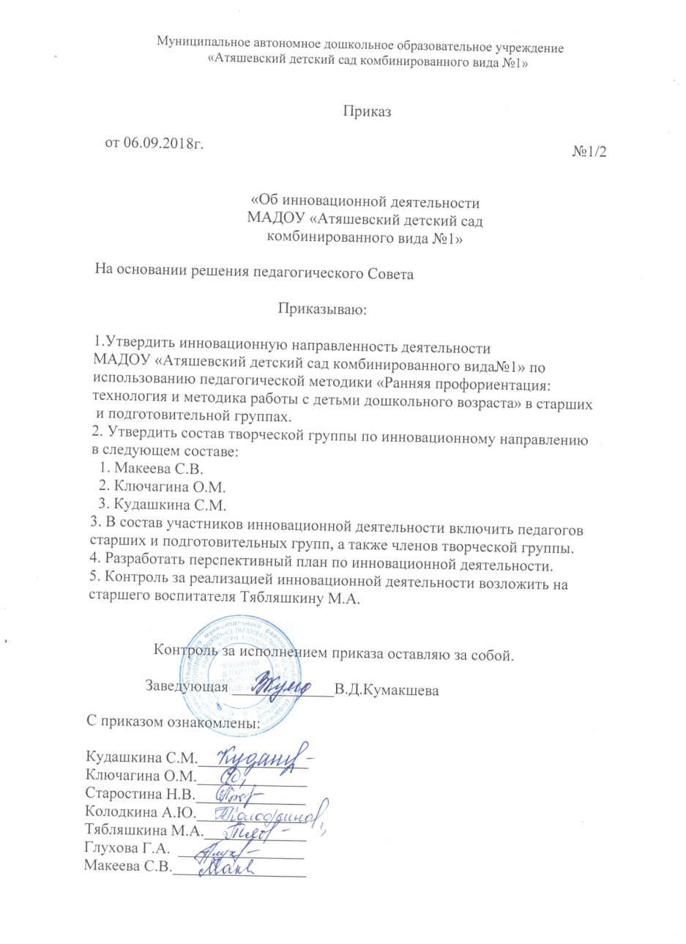
Участие в инновационной (экспериментальной) деятельности

Slide 6
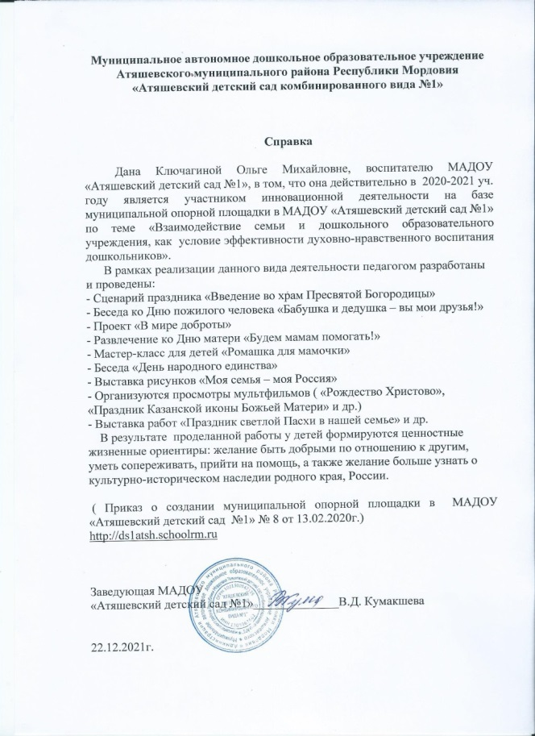
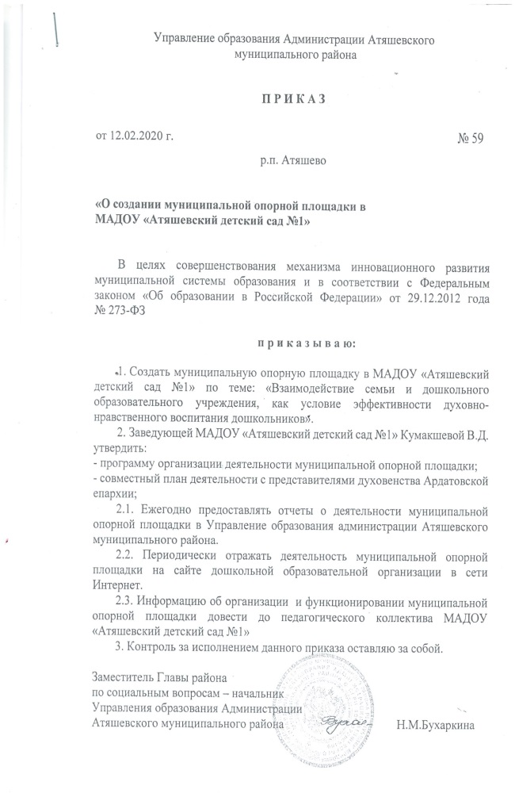
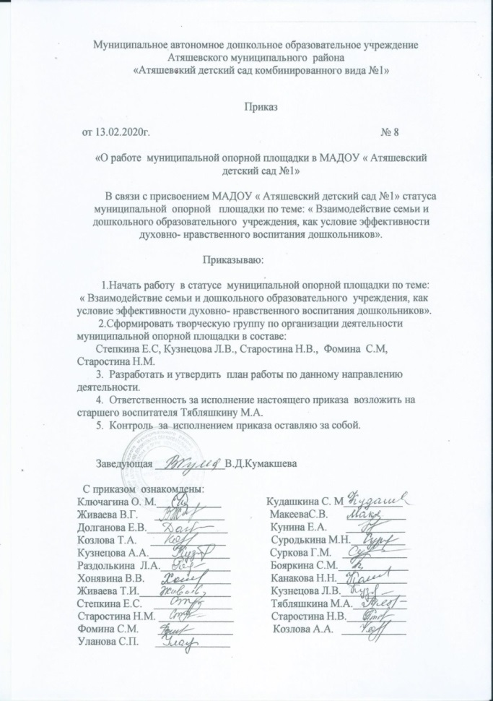

Slide 7
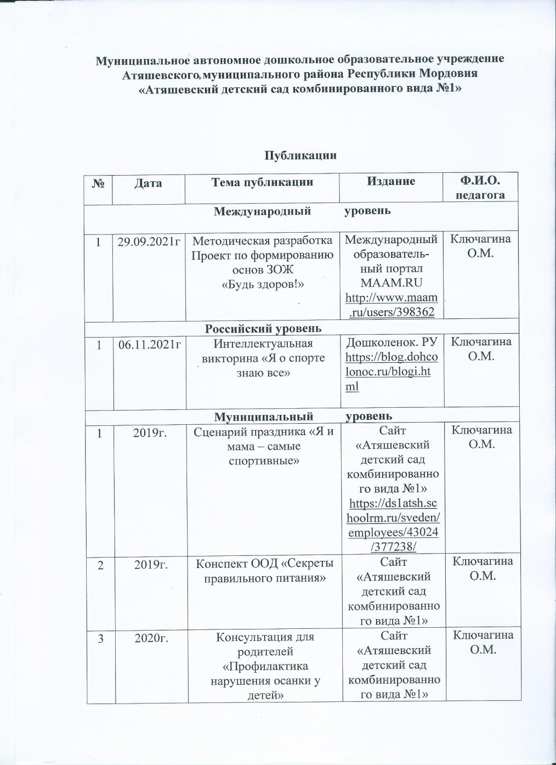
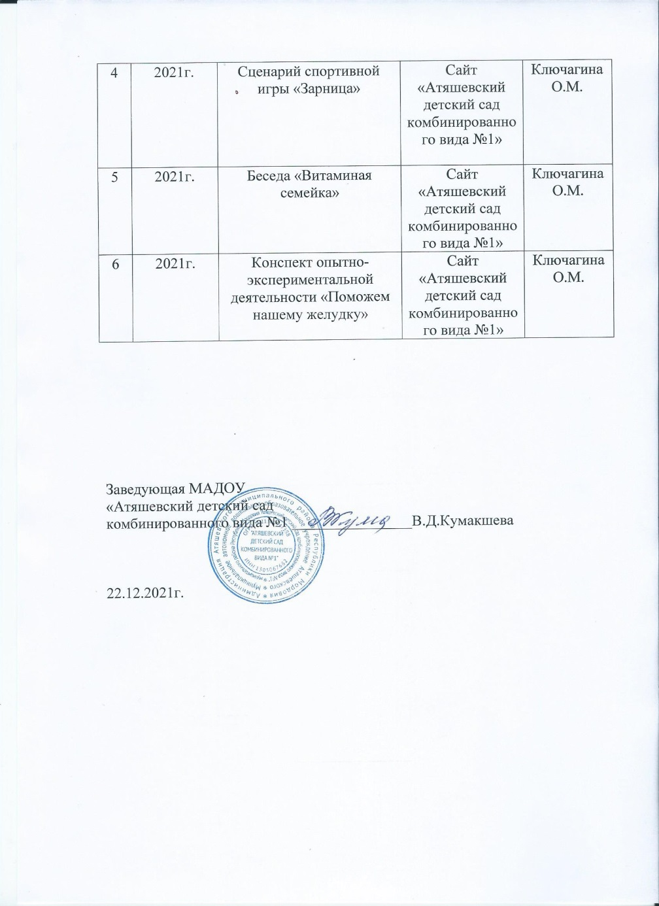
Наличие публикаций

Slide 8
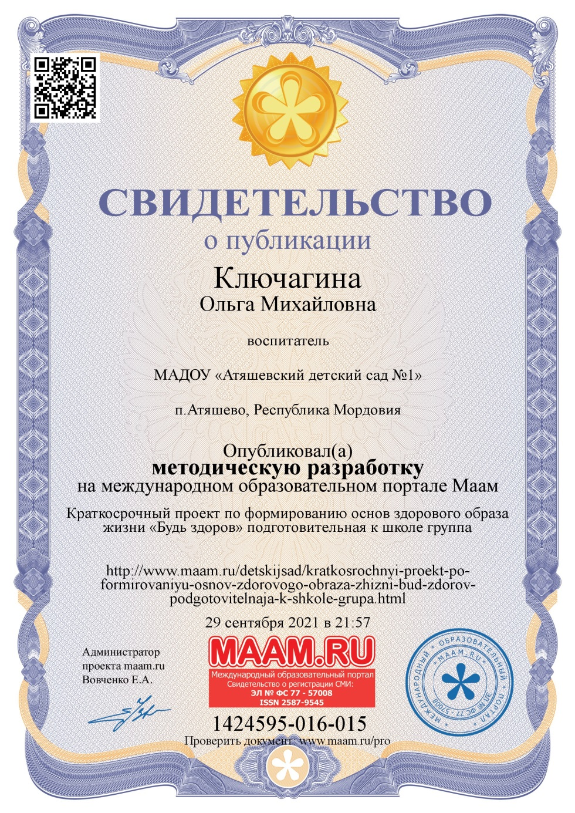
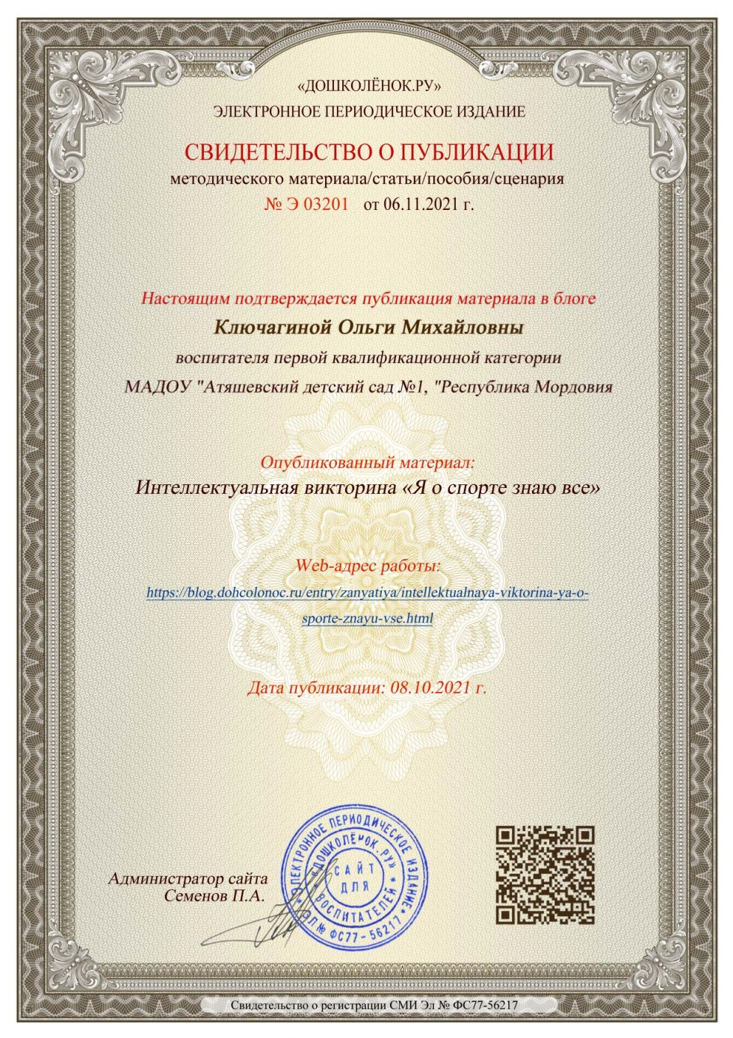

Slide 9
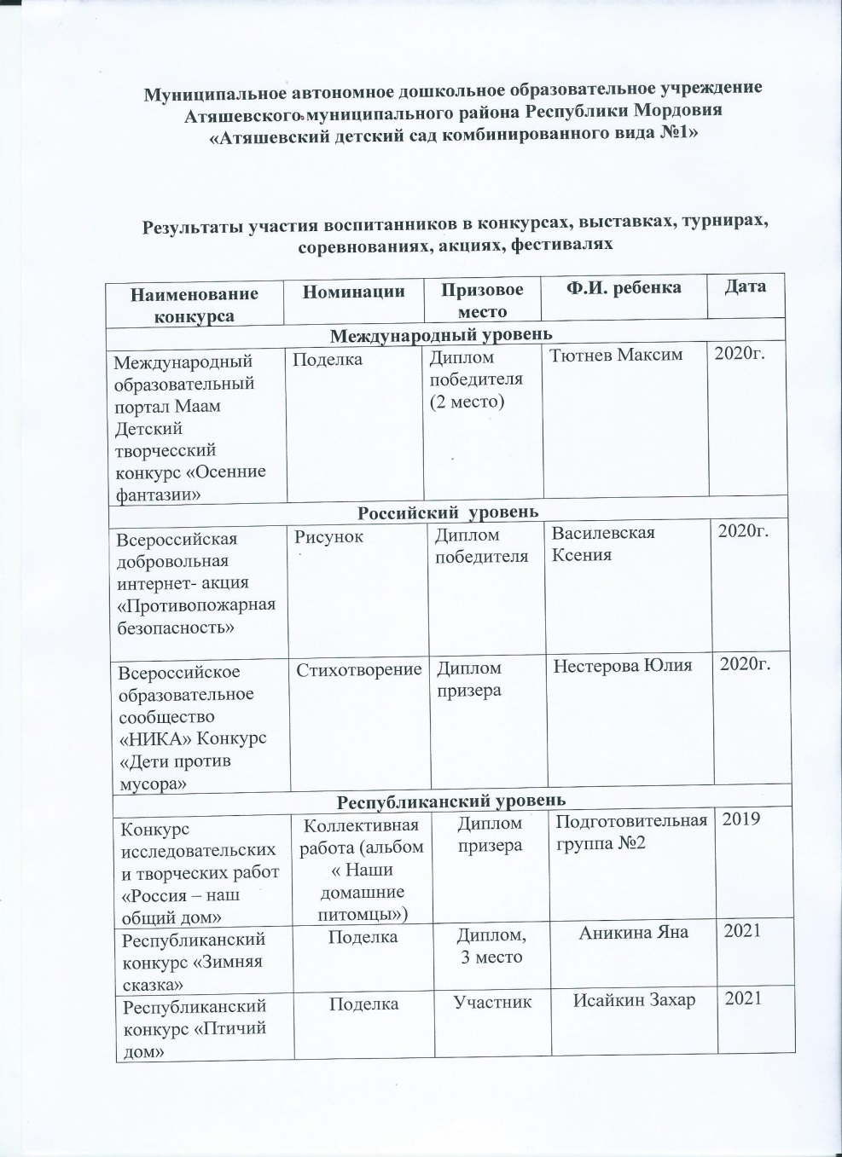
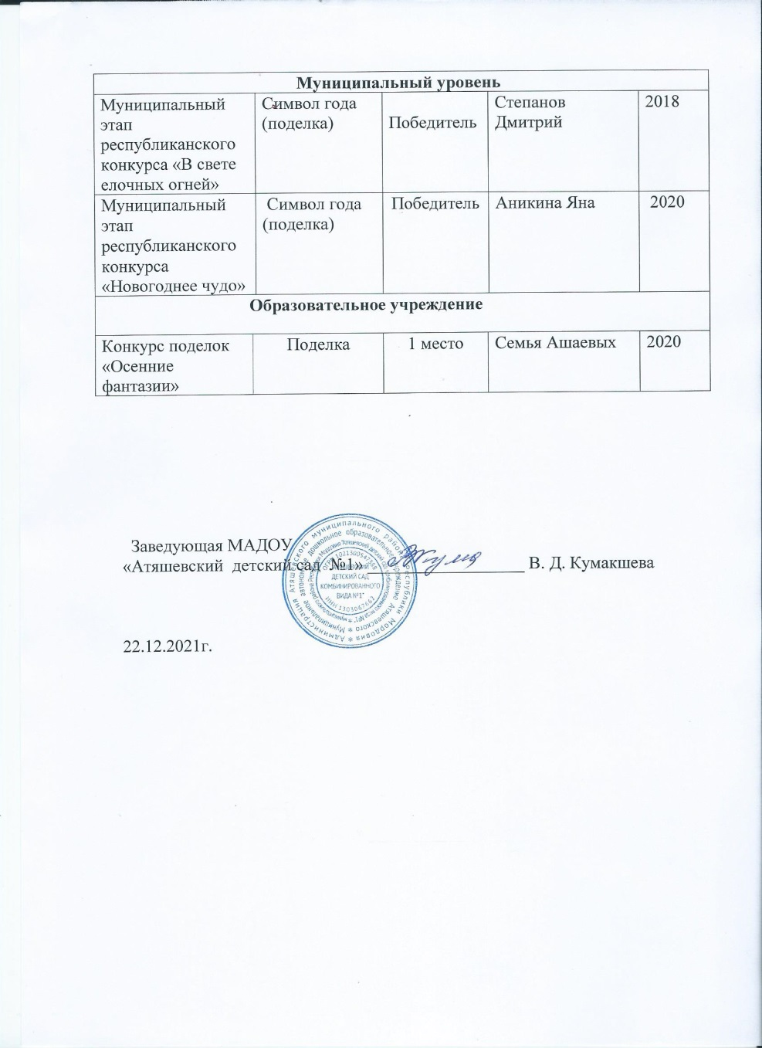
Результаты участия воспитанников в конкурсах, выставках, турнирах, соревнованиях, акциях, фестивалях

Slide 10
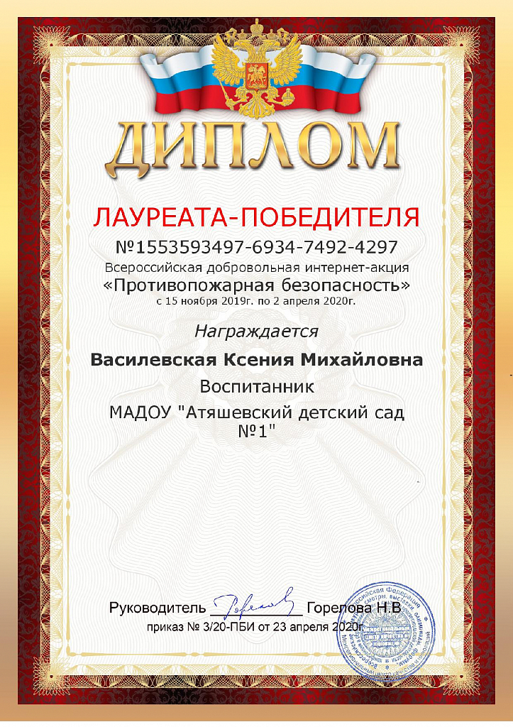

Slide 11
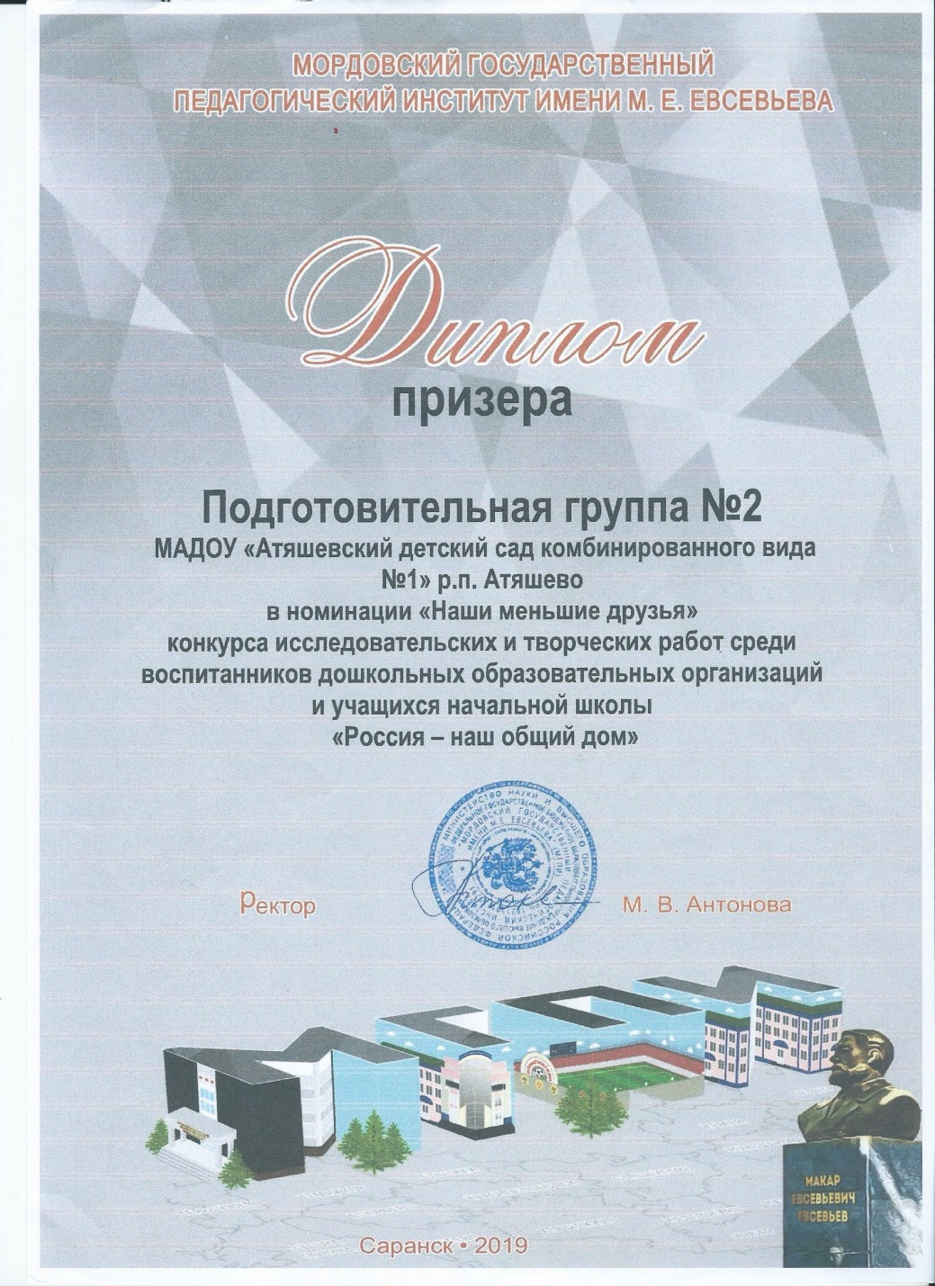

Slide 12
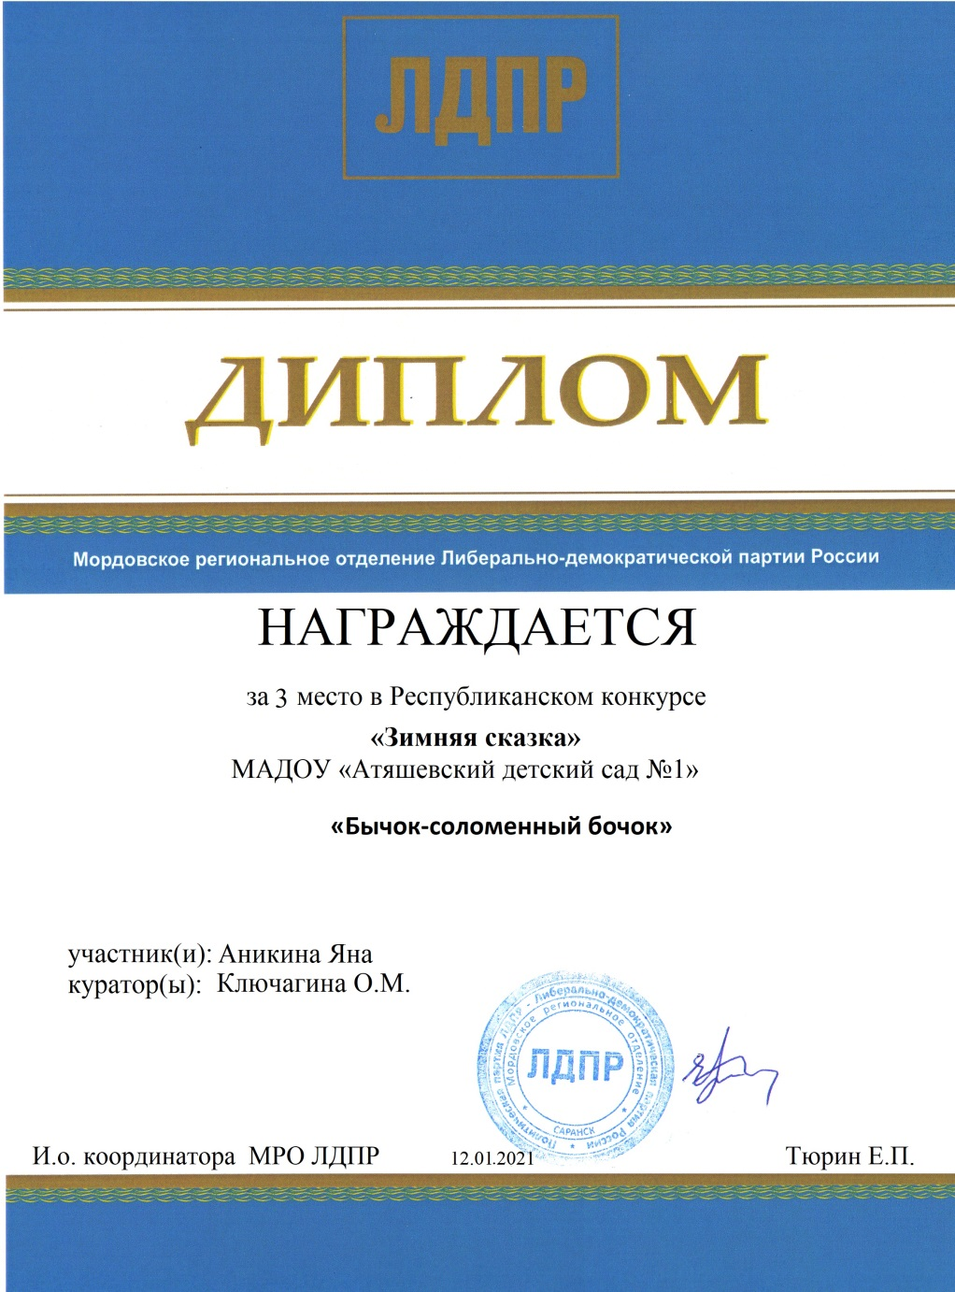
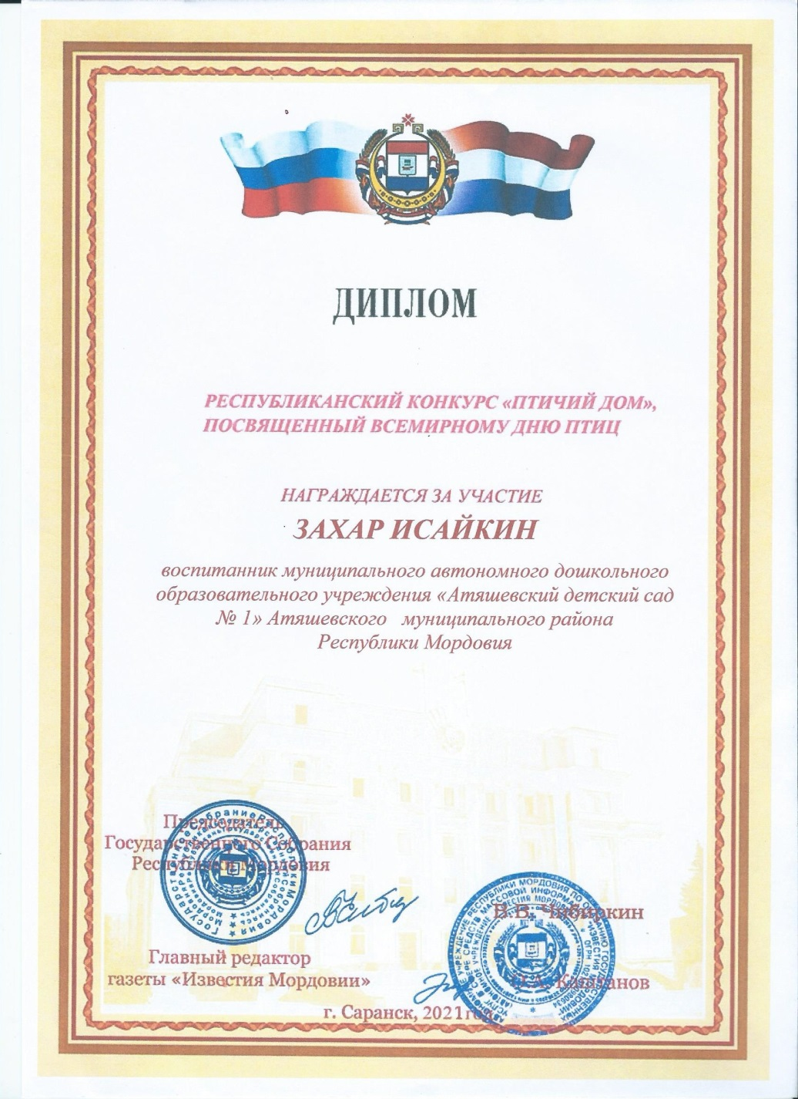

Slide 13
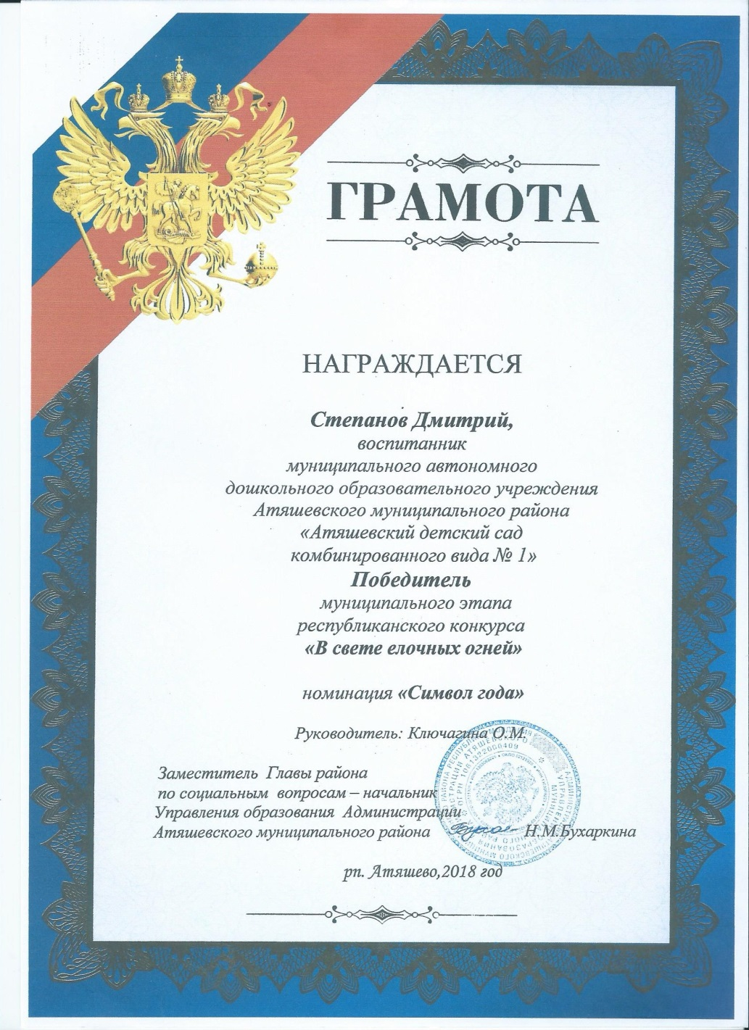
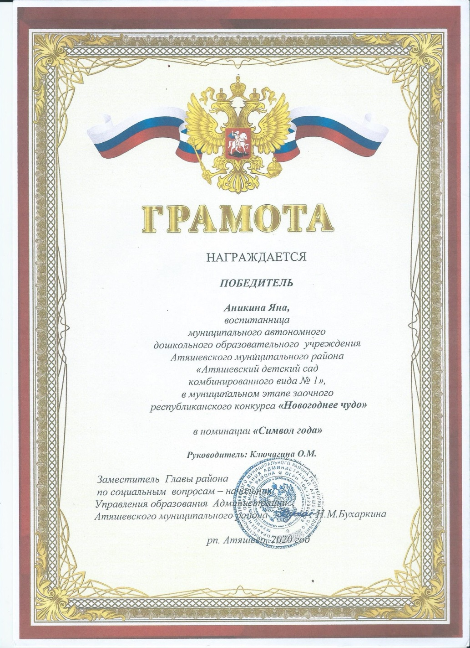

Slide 14
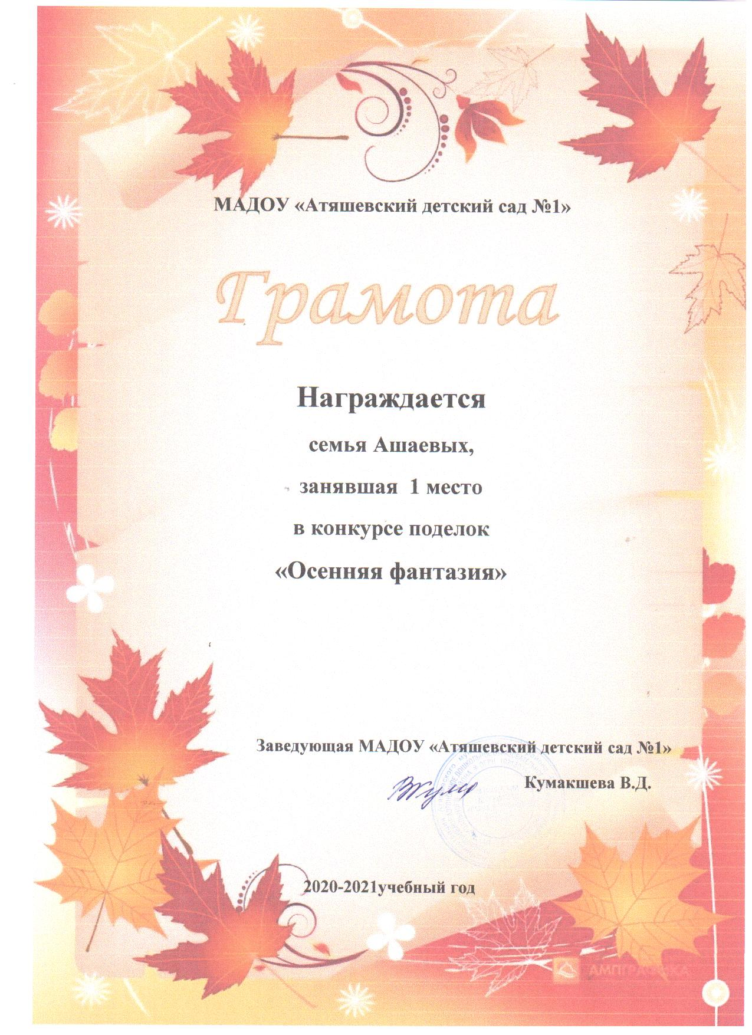

Slide 15
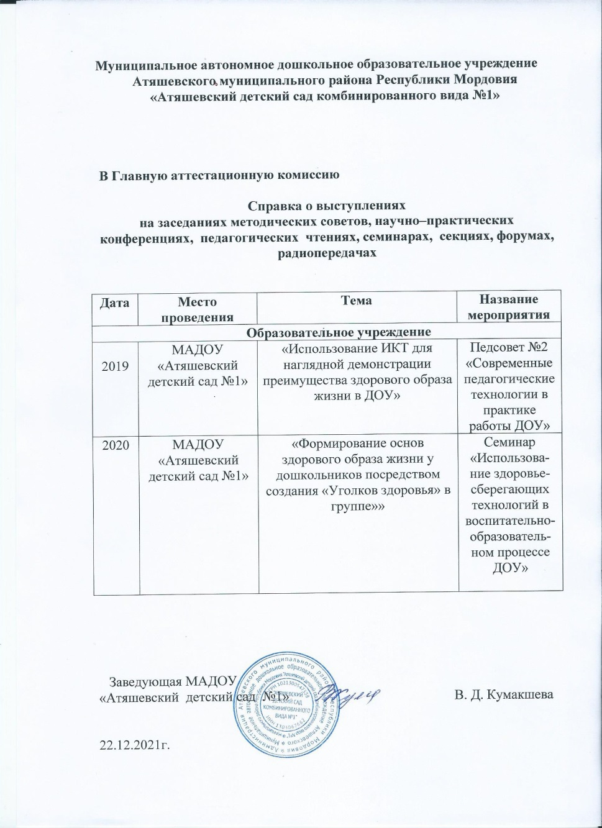
Выступления на заседаниях методических советов, научно-практических конференциях, педагогических чтениях, семинарах, секциях, радиопередачах (очно)

Slide 16
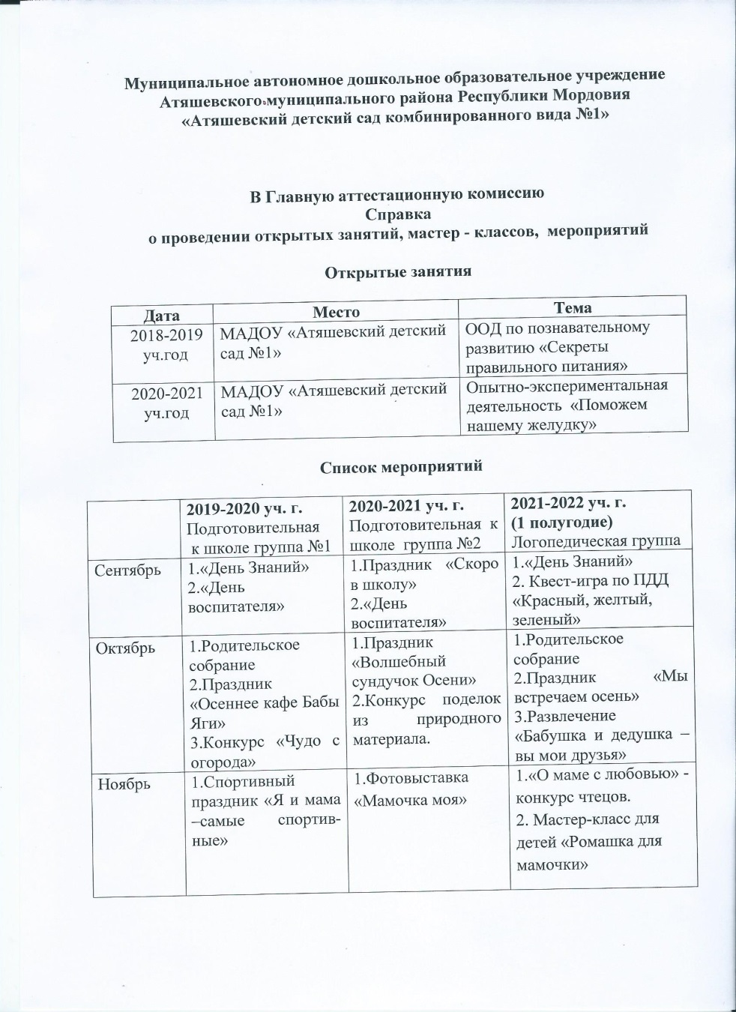
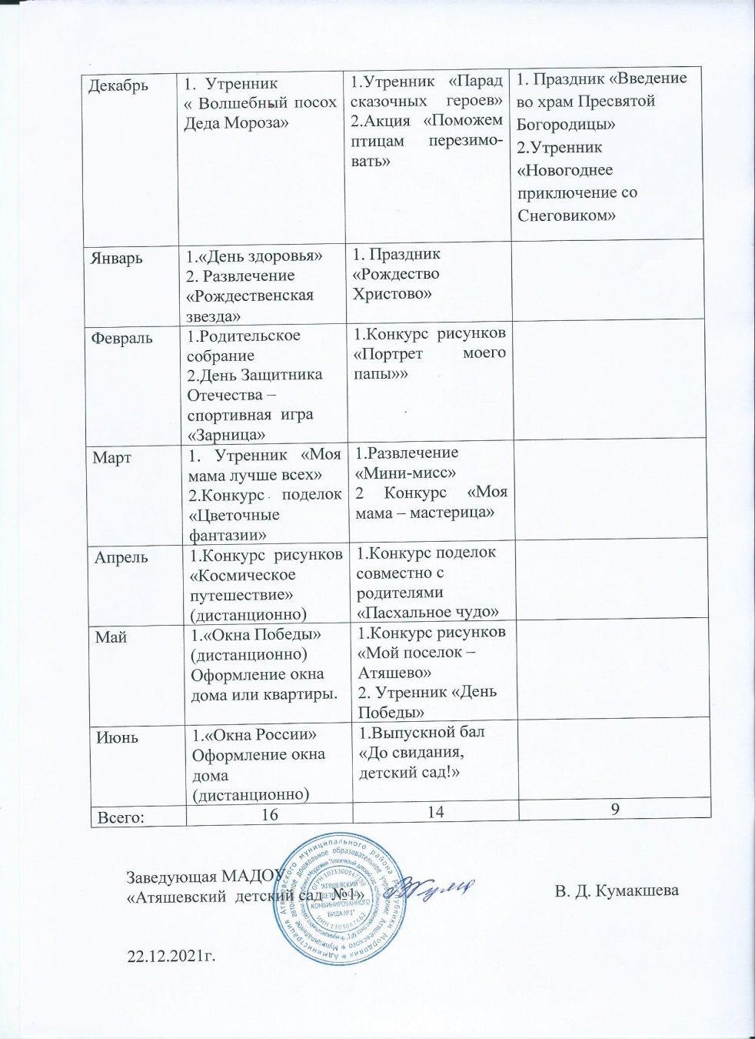
Проведение открытых занятий, мастер-классов, мероприятий

Slide 17
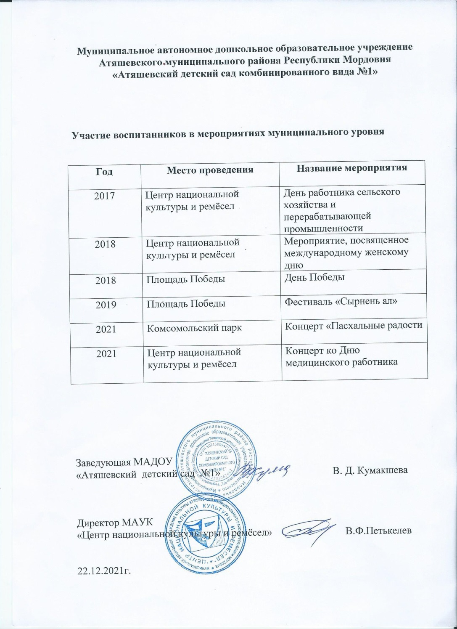

Slide 18
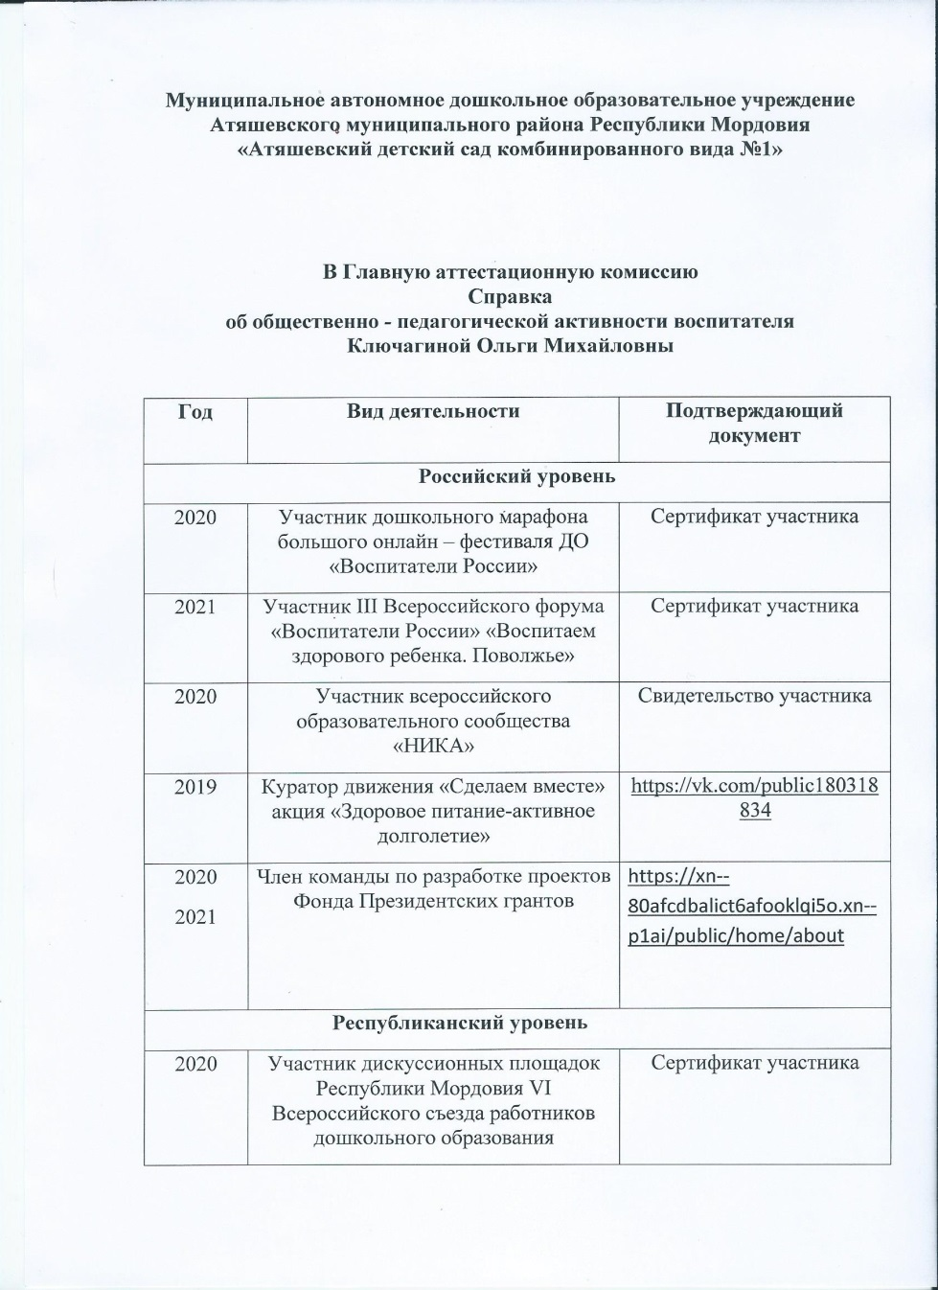
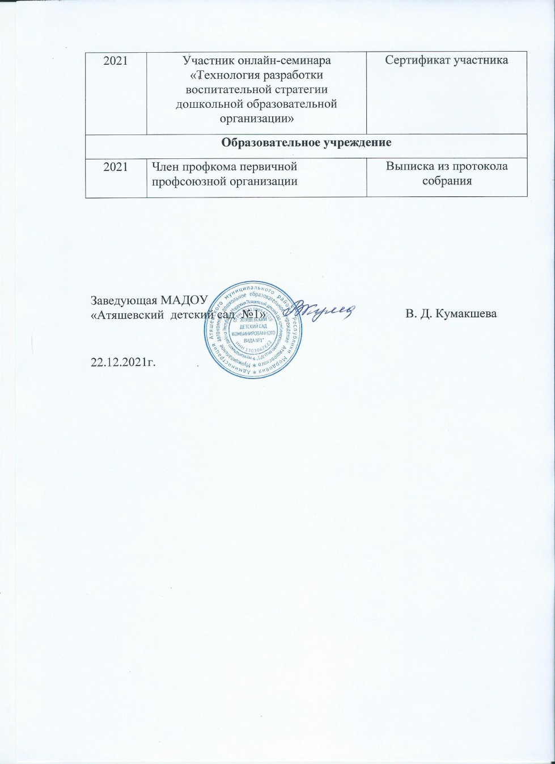
Общественно-педагогическая активность педагога: участие в комиссиях, педагогических сообществах, в жюри конкурсов

Slide 19
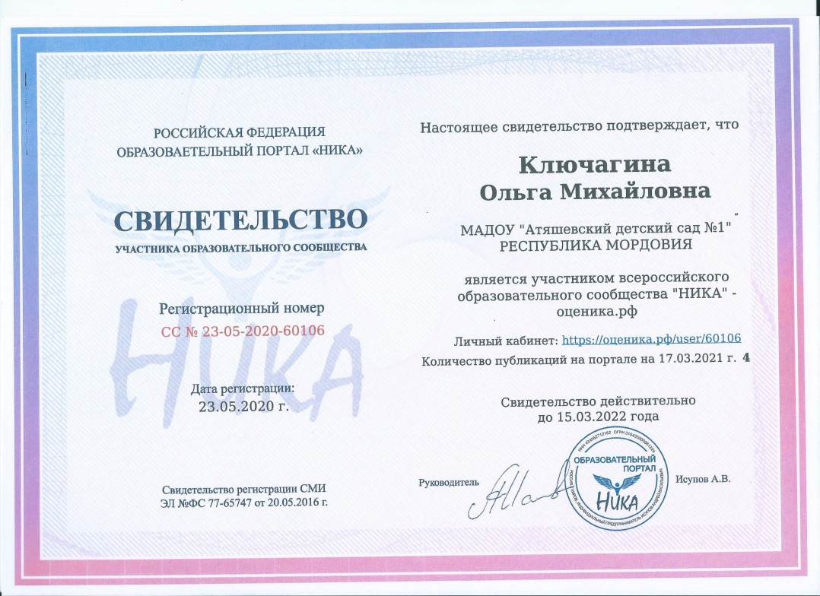

Slide 20
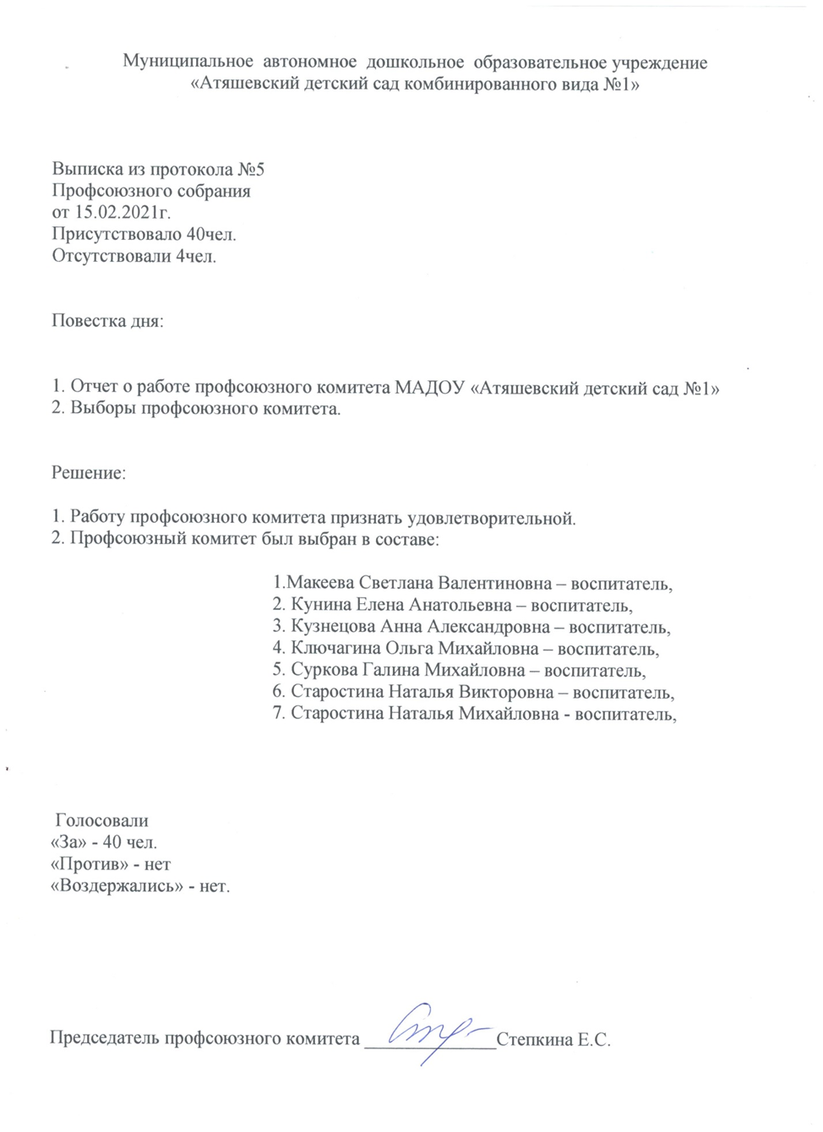

Slide 21
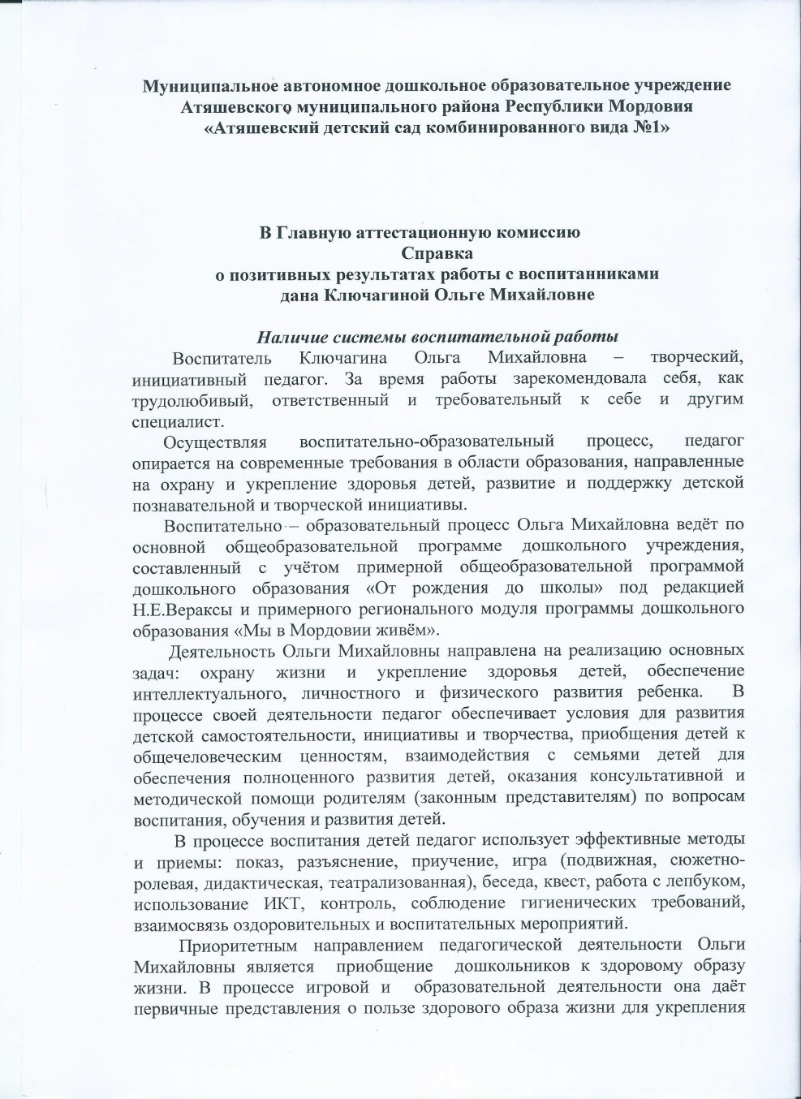
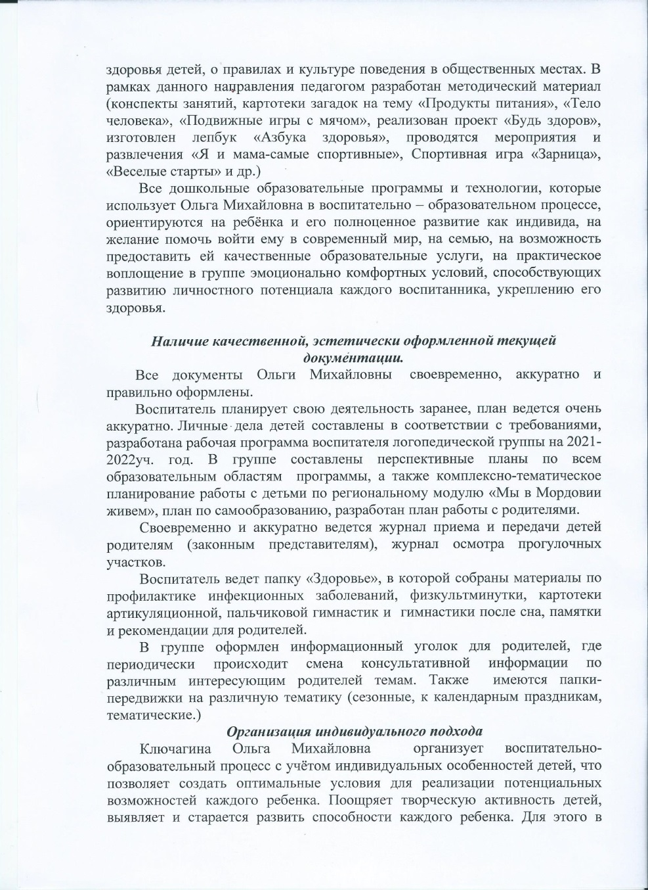
Позитивные результаты работы с воспитанниками

Slide 22
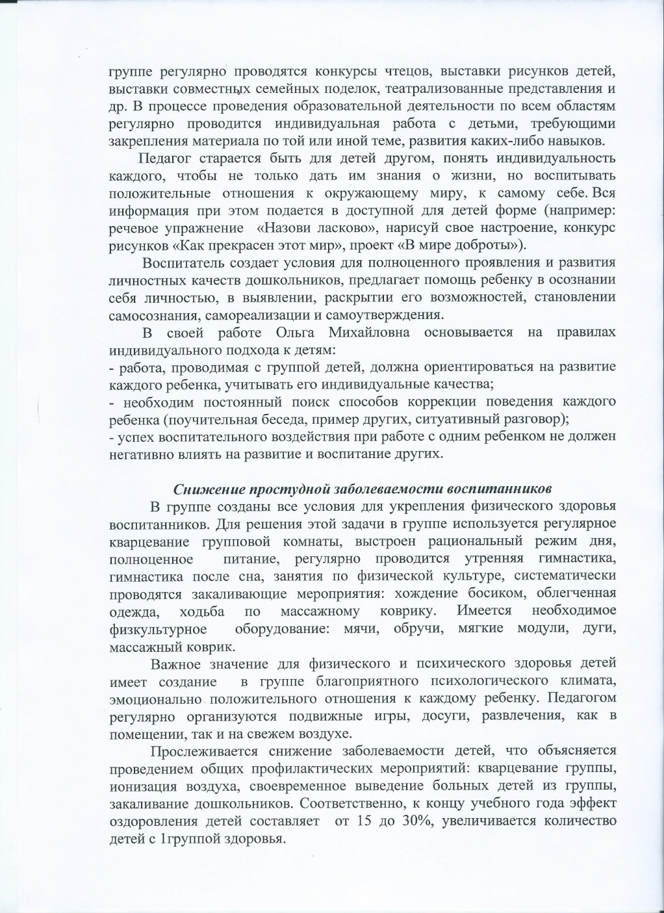
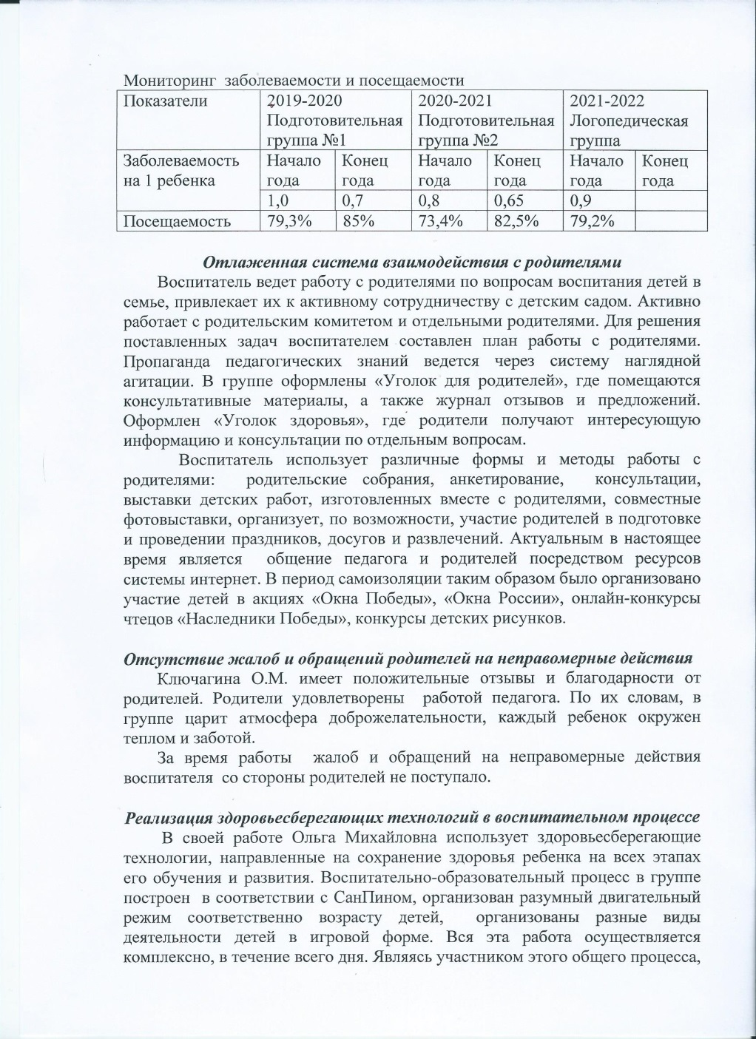

Slide 23
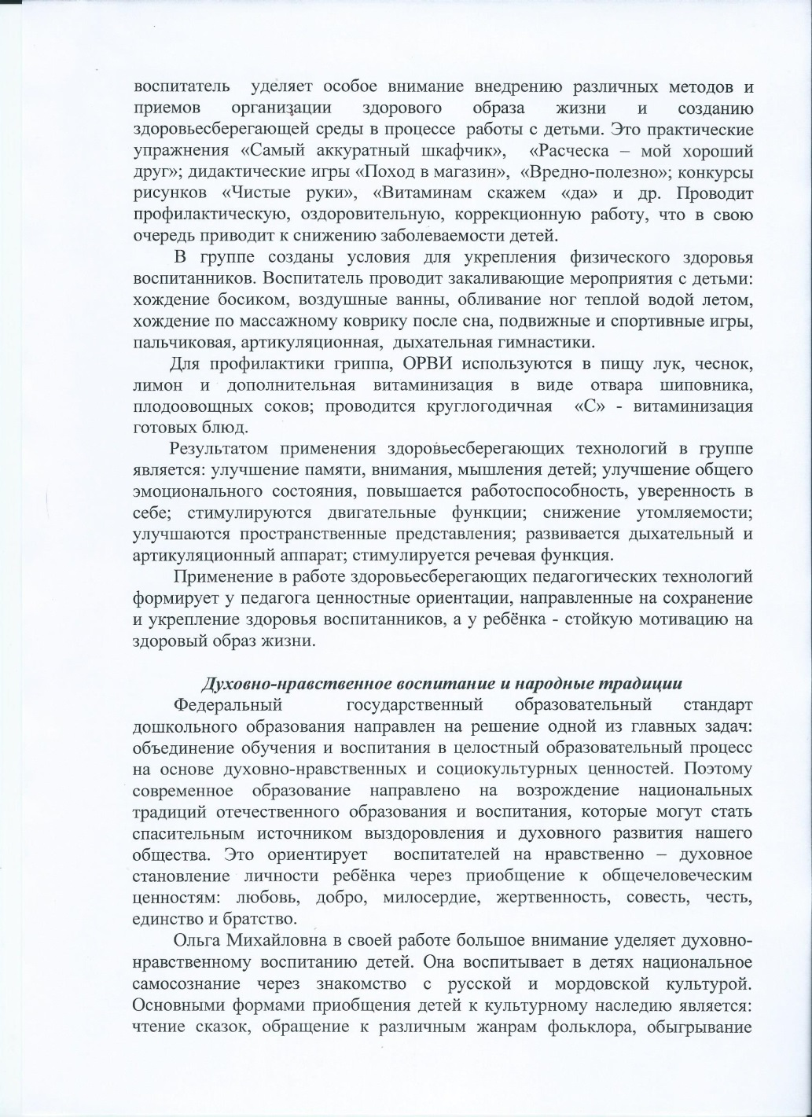
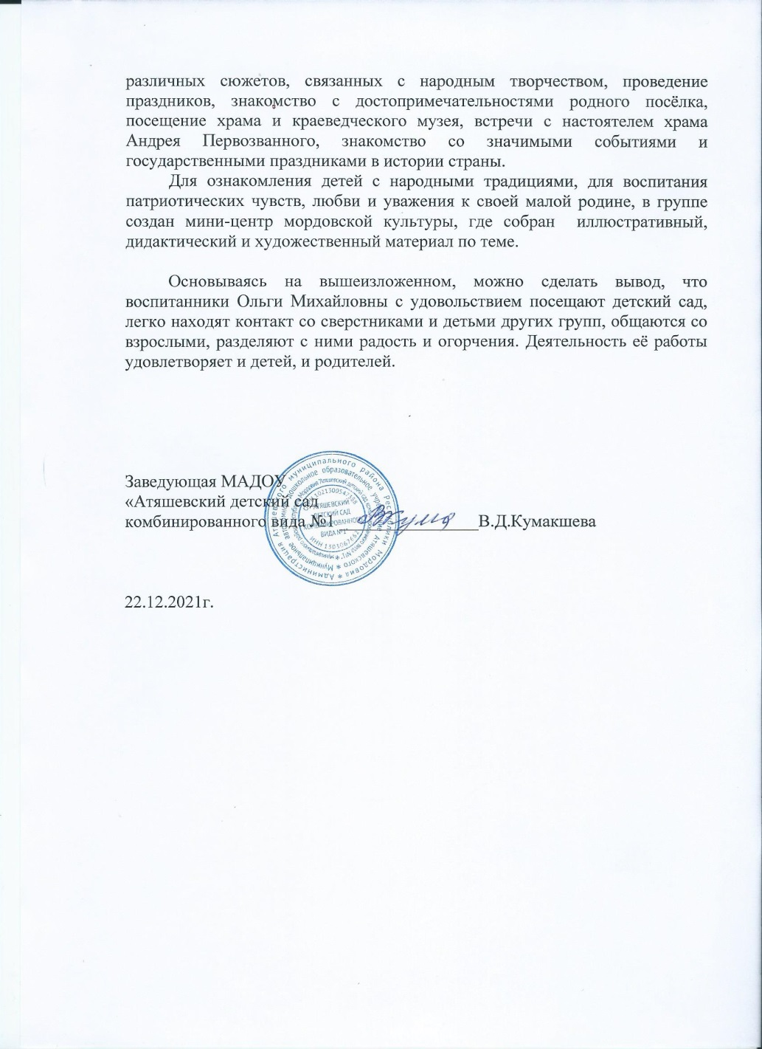

Slide 24
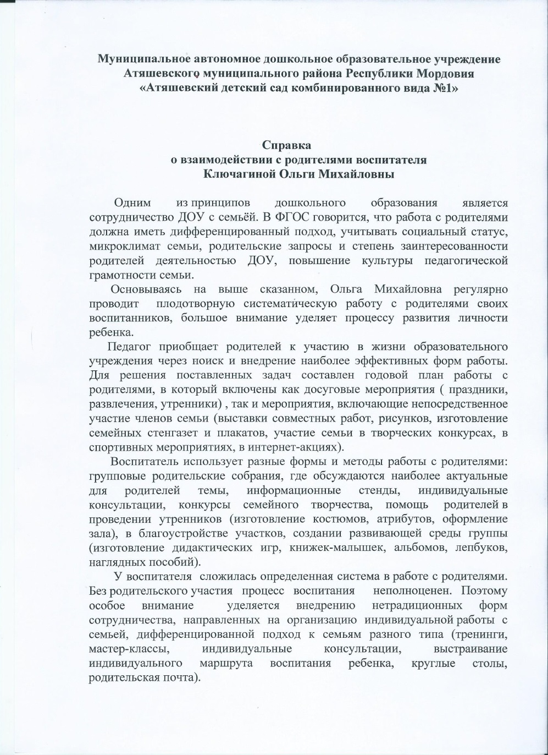
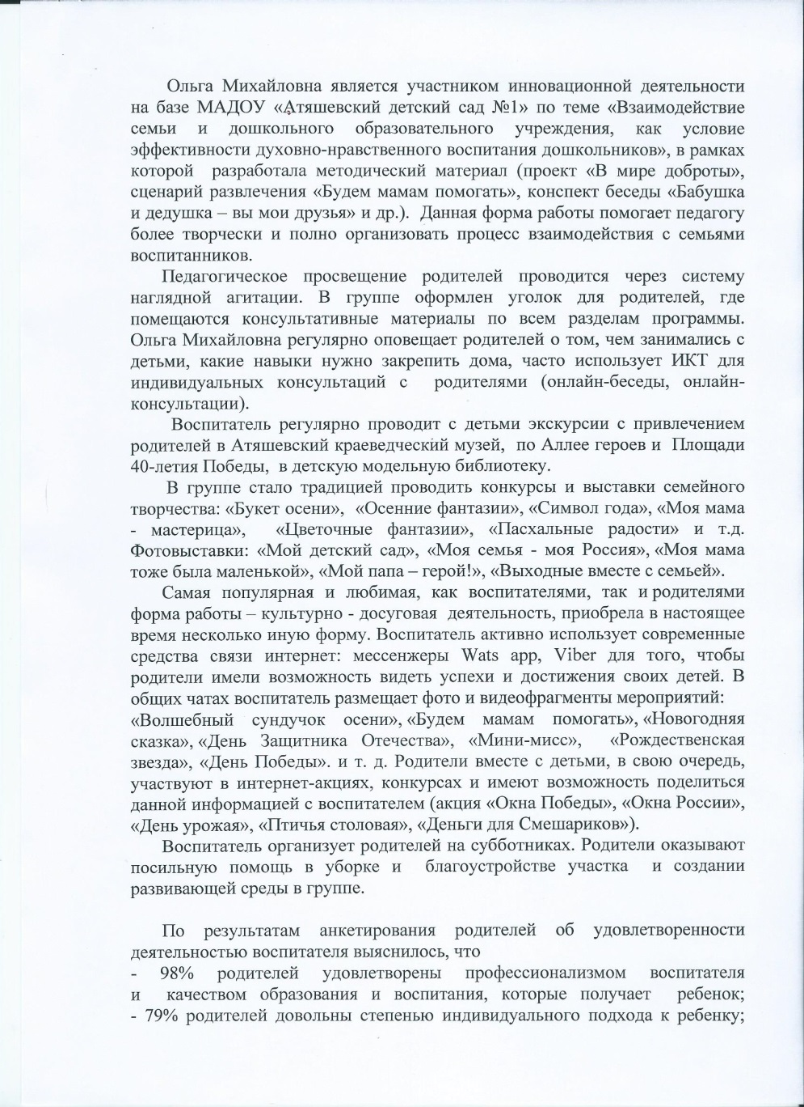
Качество взаимодействия с родителями

Slide 25
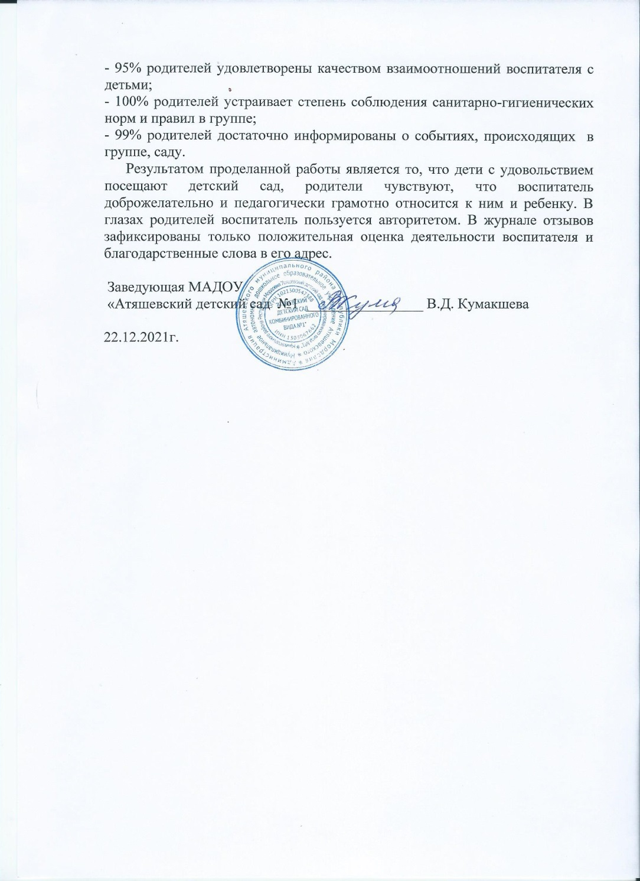

Slide 26
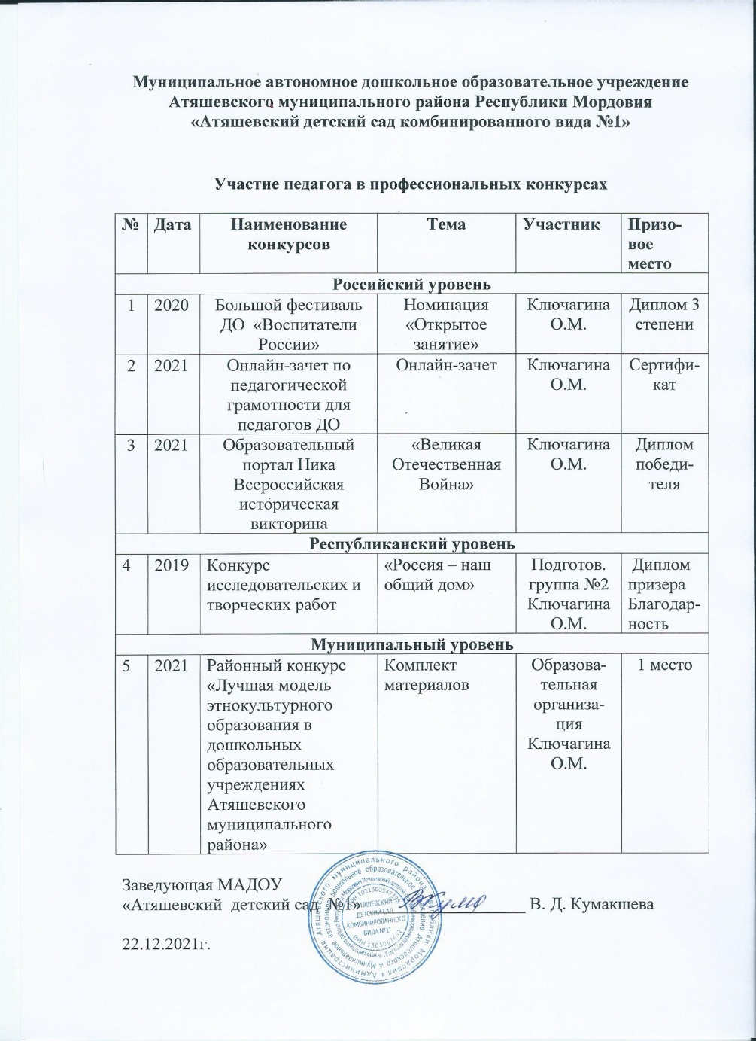
Участие педагога в профессиональных конкурсах

Slide 28
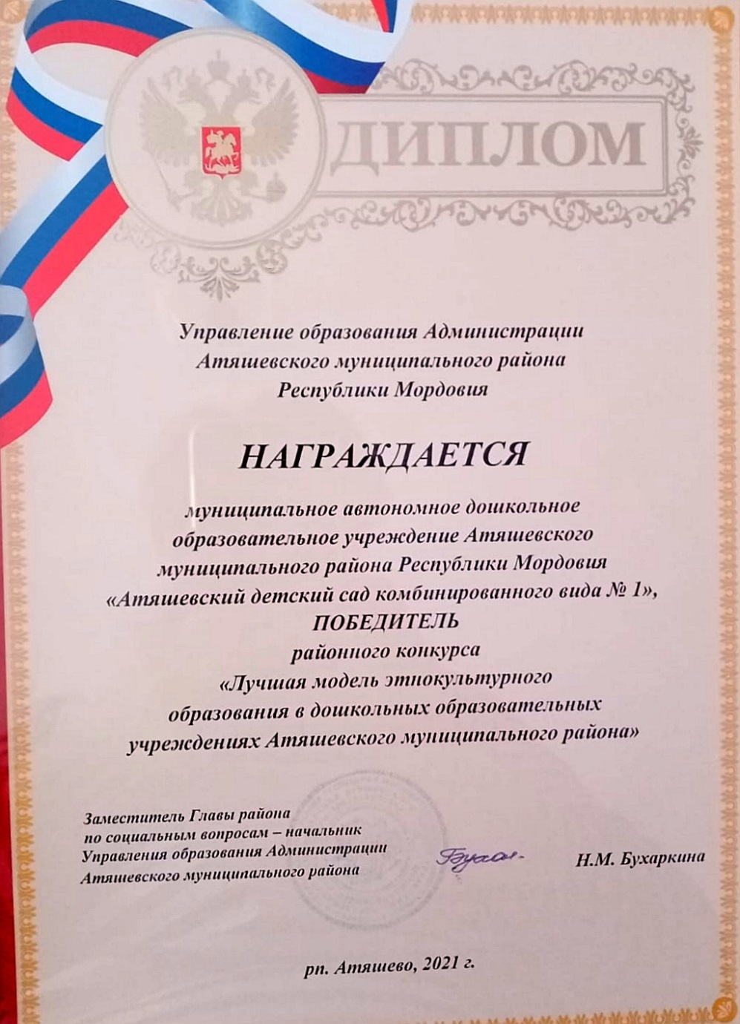

Slide 29
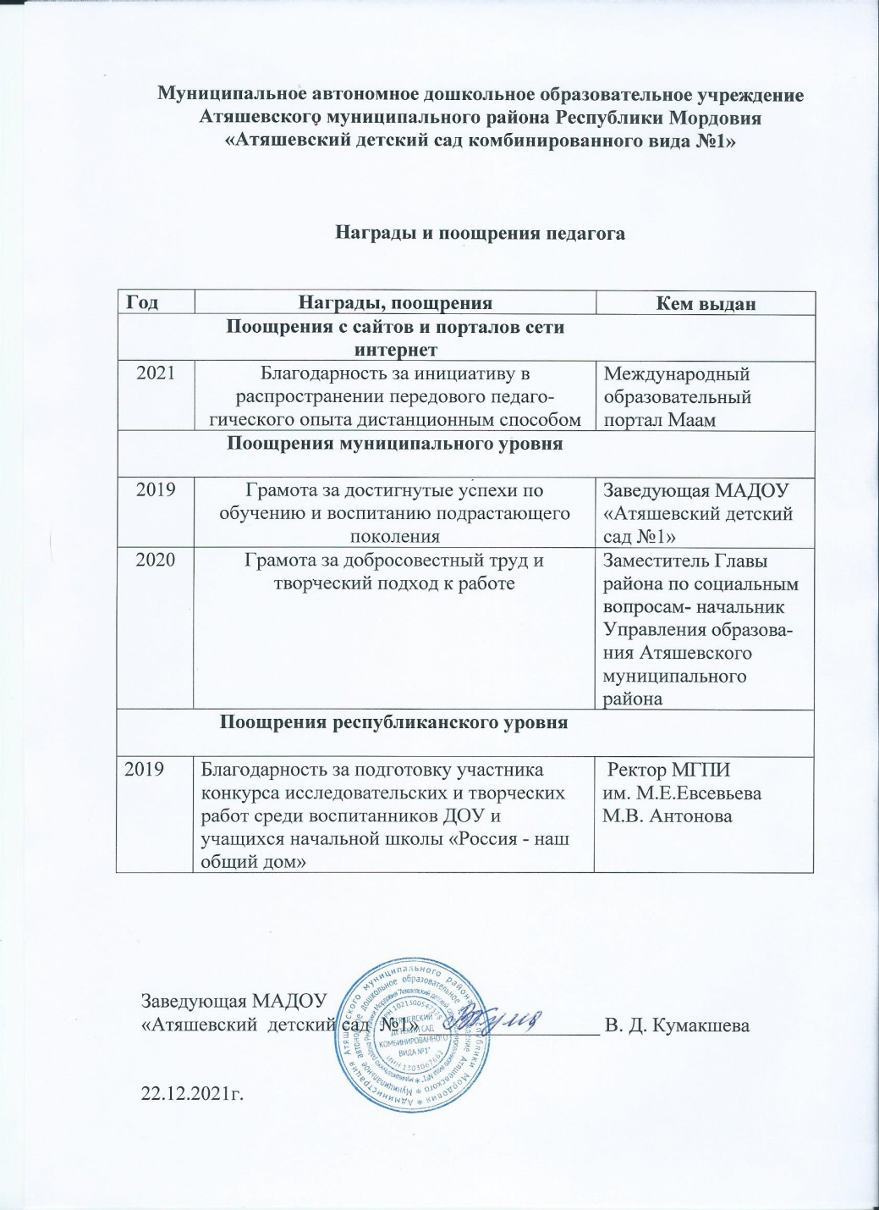
Награды и поощрения

Slide 30
